Slide 1
ОГАПОУ «Белгородский индустриальный колледж» Учебная практика УП.01
Практикум-соревнование
Тема: ТЕХНОЛОГИЯ ПАЙКИ ПЛАСТИКОВЫХ ТРУБОПРОВОДОВ И ФУРНИТУРЫ
Подготовлено А.В. Кобченко
П.Е. Сергеев
Белгород, 2018

Slide 2
Цели урока:
Повысить мотивацию обучающихся, закрепить полученные знания, получить навыки монтажа полипропиленовых труб.
Углубить знания о современных технологиях монтажа систем отопления на примере пайки полипропиленовых труб.
Создать условия для развития умений и навыков при монтаже системы отопления.
Воспитание мотивов деятельности, обеспечение условий для воспитания положительного интереса к изучаемым модулям.

Slide 3
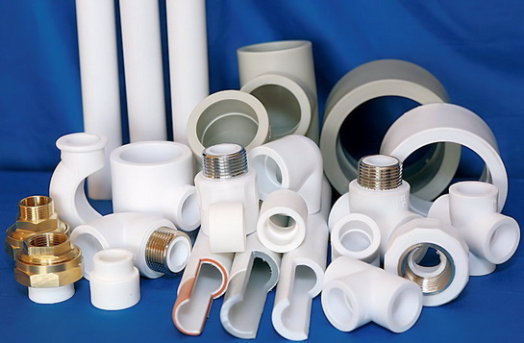
Полипропиленовые трубы не подвергаются коррозии и образованию грибка, обладают высоким показателем износостойкости и широкий температурный диапазон проводим жидкостей.

Slide 4
Преимущества системы отопления из полипропиленовых труб
Долговечность, надежность;
Стойкость к коррозии и отложению солей;
Стойкость к агрессивным средам;
Устойчивость к зарастанию и заиливанию;
Высокая пластичность и малый вес;
Удобство монтажа;
Высокая ремонтопригодность без применения сварочного, трубогибочного оборудования;
Имеют высокую шумопоглощающую способность;
Теплопроводность в 175 раз меньше чем у стальных, и 1300 раз - чем у медных труб;
Эстетичны, не требуют сварки и покраски;
Антистатичны, не проводят блуждающие токи;
Не разрушаются при замерзании в них воды, не конденсируют влагу.

Slide 5
Недостатки системы отопления из полипропиленовых труб
Большое линейное расширение – при повышенных температурах материал имеет свойство расширяться, что приводит к значительному удлинению трубы.
Низкая огнеупорность.
Для монтажа системы сложной формы придется использовать множество фитингов.
Необходимость дорогостоящей пайки.

Slide 6
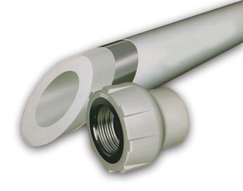
Термостойкость
Изделия из пластика утрачивают свои твердые свойства при температуре 140⁰С, данная цифра зависит от типа трубы. Производители указывают на своей продукции максимальный температурный режим, для которого она предназначена. В среднем этот показатель равен 95⁰С для не армированных труб.

Slide 7
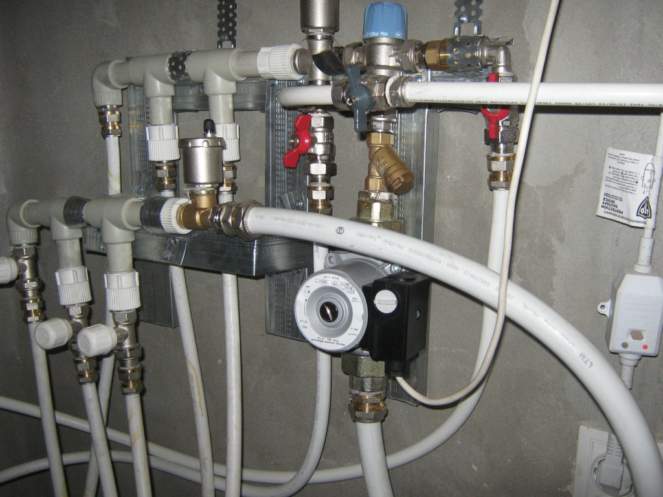
Тепловое удлинение
это показатель изменения линейных размеров при нагреве.

Slide 8
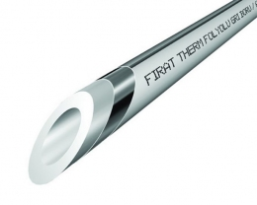
Армированные трубы
это продукция с жестким каркасом из алюминия или стекловолокна. Армирующий алюминиевый слой располагается снаружи или между слоями пластика. Слои соединяются специальным клеем. Толщина алюминиевого слоя – 0,1-0,5 мм.

Slide 9
Технические характеристики металлопластиковых труб
максимум рабочей температуры + 95 °С;
максимум рабочего давления при t = 95°C составляет 10 бар;
максимум рабочего давления при t = от 0 до 25°С составляет 25 бар;
кратковременная температура, которая допускается, равна +130 °С.
При соблюдении данных условий эксплуатаций срок службы труб составляет 50 лет.

Slide 10
Трубы из полипропилена делятся на 4 основные категории:
Изделие с тонкими стенками PN10 для теплого пола и систем подачи холодной воды. Показатель давления – 1 МПа, максимальная температура – 45⁰С и 20⁰С.
Изделие PN16 для монтажа отопительных систем с низким значением давления и систем подачи холодной воды. Показатель давления – 2 МПа, верхний показатель температуры – 80⁰С, внутренне армирование алюминием.
Изделие универсальное PN20 для прокладки холодного и горячего водоснабжения. Показатель давления – 2 МПа, верхний температурный порог – 80⁰С.
Изделие для прокладки холодного и горячего водоснабжения PN25, внутреннее армирование алюминием. Показатель давления – 2,5 МПа. Верхний температурный показатель – 95⁰С.

Slide 11
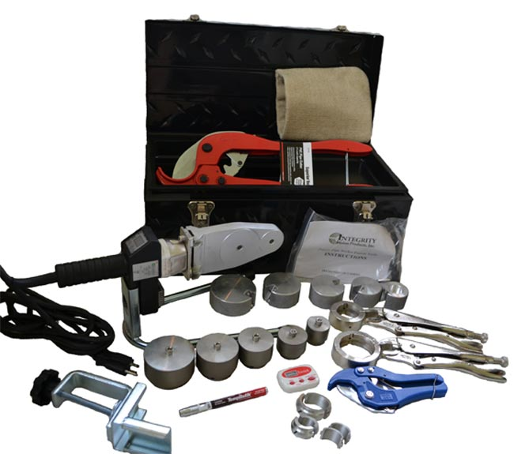
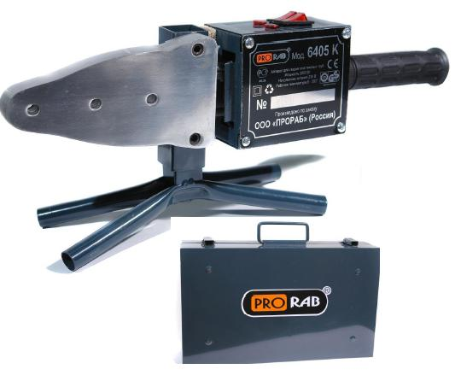
Инструменты и материалы для монтажа
Технология пайки пластиковых трубопроводов и фурнитуры

Slide 12
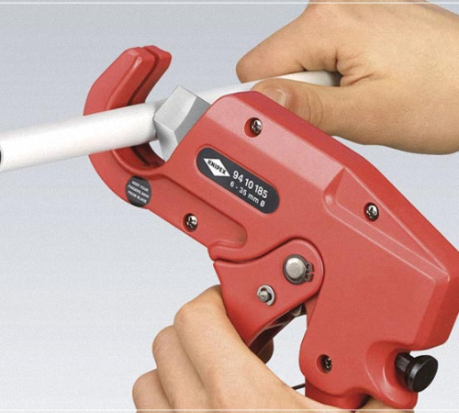
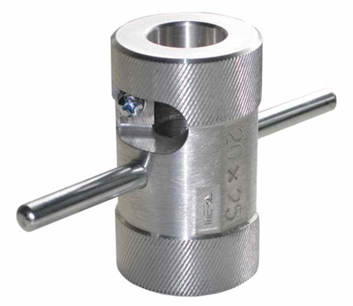
Кроме основных инструментов понадобится:
Рулетка – для замеров необходимых размеров трубы.
Карандаш – для разметки труб и стен.
Ножовка по металлу – при условии отсутствия специального ножа для пластиковых труб.
Острый нож – для снятия фаски с трубы при монтаже.
Строительный уровень.
Шеймер для труб армированных снаружи.
Торцеватель для армированных внутри труб.

Slide 13
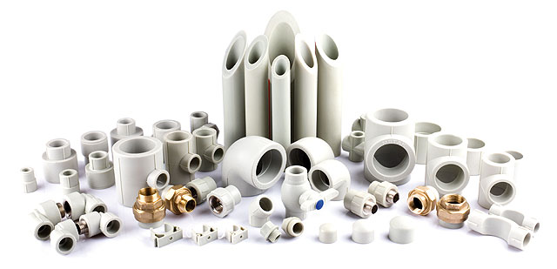
Виды фитингов
Технология пайки пластиковых трубопроводов и фурнитуры

Slide 14
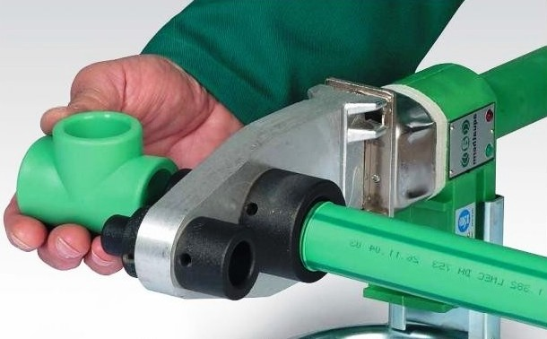
Правила эксплуатации паяльника
Технология пайки пластиковых трубопроводов и фурнитуры

Slide 15
Инструкция по пайке полипропиленовых труб
Включается паяльный аппарат на прогрев. Через 10-15 минут гаснет индикатор терморегулятора. Это свидетельствует о том, что паяльник нагрелся и готов к работе.
Паяльник потреблять больше энергии во время первого включения. Целесообразно дождаться повторного включения и отключения индикатора терморегулятора, а затем уже приступать к работе.
Отмеряется кусок трубы необходимой длины.
Отмеренный кусок трубы обрезается специальными ножницами.
Подбирается подходящий по размеру фитинг.
Раструб фитинга и внешняя часть трубы, обезжиривается мыльным раствором или спиртом и высушивается.
Детали устанавливаются на насадки паяльника. Труба вставляется внутрь гильзы насадки, а фитинг одевается на дорн.

Slide 16
Технология пайки пластиковых трубопроводов и фурнитуры
Видеофильм:
«Как монтировать полипропиленовые трубы»

Slide 17
Технология пайки пластиковых трубопроводов и фурнитуры
Продолжите фразу:
Сегодня мы узнали...
На занятии мы научились …
В процессе работы затруднение вызвало…
Мы поняли, что…

Slide 18
Домашнее задание:
ОИ 1:
Общий курс слесарного дела
Н.И. Макиенко - М.: Высшая школа, 2011г.
Оформление отчета

